Slide 1
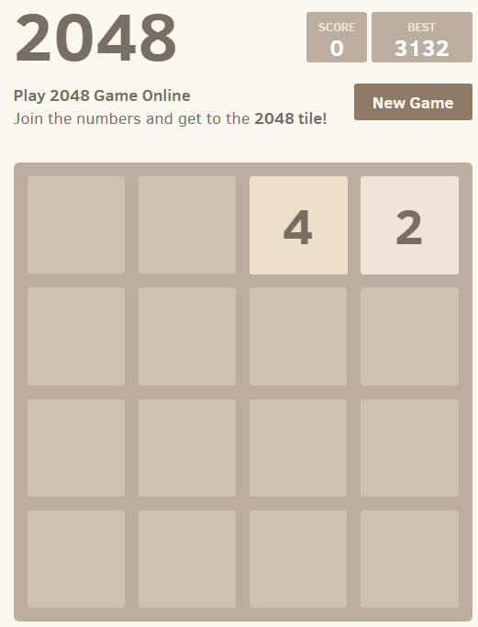
2048 single-player sliding block puzzle game
Semester Project
Academic year 2020-2021

Slide 2
Φάση Ανάλυσης (Analysis Phase)
UML class diagram ^{*1}
Αναλυτική γραπτή αναφορά (extensive textual report)
Φάση Υλοποίησης -1 (Implementation Phase – 1)
UML class diagram
Αναλυτική γραπτή αναφορά (detailed report)
Javadoc
Πηγαίος κώδικας (source code)
Εκτελέσιμος κώδικας (με οδηγίες εκτέλεσης)
Φάση Υλοποίησης -2 (Implementation Phase – 2)
Ίδιο με τη φάση -1
Ενδελεχής τεκμηρίωση δυνητικών διαφοροποιήσεων μεταξύ Φάσης -1 και 2
Προφορική Εξέταση (Oral examination)
Δομη Project
^{*1}Κάντε χρήση εξειδικευμένων εργαλείων όπως τα: IBM Rational Rose, NetBeans UML plugin και Visual paradigm

Slide 3
Βασικες Οδηγιες (Basic guidelines)
Σχετικές με την υλοποίηση (Implementation specific)
Ποτέ μην ξεχνάτε να λάβετε υπόψιν την αρχή της ενθυλάκωσης δεδομένων (data encapsulation principle)
Κάντε χρήση της κληρονομικότητας (inheritance) όπου αυτό βγάζει νόημα
Κάντε χρήση του πολυμορφισμού όπου μπορεί και έχει νόημα να γίνει
Ποτέ μην ξεχνάτε να τεκμηριώνετε τον πηγαίο κώδικάς σας (π.χ. Javadoc) στον καλύτερο δυνατό βαθμό. Αν κρίνεται αναγκαίο δίνετε και κατάλληλα παραδείγματα.
Διαχωρήστε τη δομή του προγράμματός σας ώστε να είναι εύκολο να βρείτε αυτό που την εκάστοτε φορά ψάχνετε (βλ. ορθή δόμηση project , χρήση πακέτων, κοκ.).
Πάντα να σκέφτεστε πριν ξεκινήσετε να γράφετε κώδικα!
Μάθετε πως να μαθαίνετε/αναζητάτε. “Ποτέ να μην ρωτάτε τους ανωτέρους σας πριν έχετε ήδη καλά κατανοήσει και ενδελεχώς αναζητήσει για κατάλληλες του πρόβληματός σας λύσεις”.

Slide 4
κανονεσ (rules)
Σχετικούς με την υλοποίηση (Implementation Rules)
You are free to use anyone OOP programming language.
The architecture of your implementation must be based on the MVC design pattern.
Also, you must use 2 more design patterns that you were taught in the class.
Furthermore, you must use a data storage option such as database, json, csv or something else.

Slide 5
Ιδέα

Slide 6

Τι είναι το 2048;
Το 2048 είναι ένα παιχνίδι παζλ sliding block ενός παίκτη που σχεδιάστηκε από τον Ιταλό προγραμματιστή ιστού Gabriele Cirulli. Ο στόχος του παιχνιδιού είναι να σύρετε τα αριθμημένα πλακίδια σε ένα πλέγμα για να τα συνδυάσετε για να δημιουργήσετε ένα πλακίδιο με τον αριθμό 2048. Ωστόσο, μπορεί κανείς να συνεχίσει να παίζει το παιχνίδι μετά την επίτευξη του στόχου, δημιουργώντας πλακίδια με μεγαλύτερους αριθμούς.

Slide 7
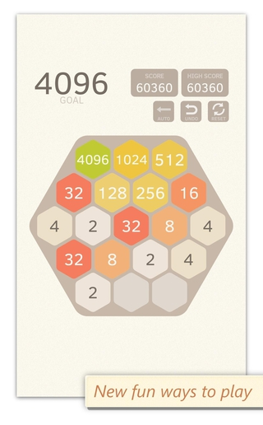
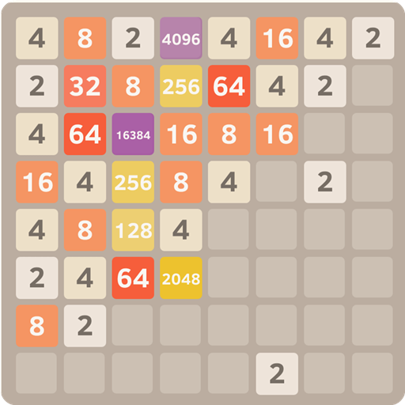
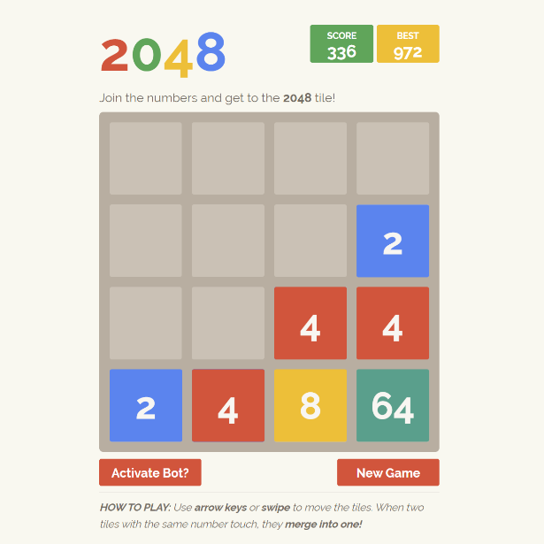
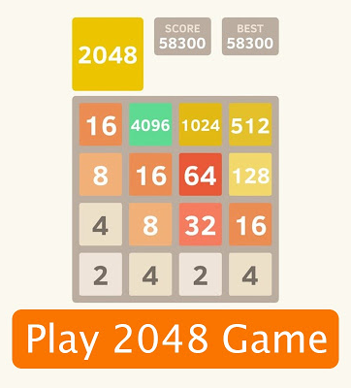

Slide 8
Κανόνες Παιχνιδιού

Slide 9
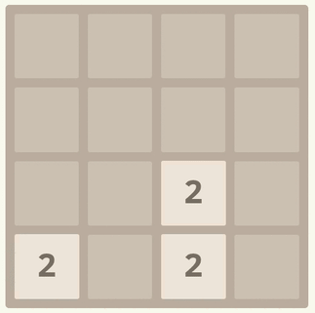
Κανονες
Το 2048 παίζεται συχνά σε γκρι πλέγμα 4 × 4, με αριθμημένα πλακίδια που γλιστράνε όταν ένας παίκτης τα μετακινεί χρησιμοποιώντας τα τέσσερα πλήκτρα βέλους.Σε κάθε στροφή, ένα νέο πλακίδιο θα εμφανίζεται τυχαία σε ένα κενό σημείο στο ταμπλό με τιμή είτε 2 είτε 4.
Τα πλακίδια γλιστράνε όσο το δυνατόν περισσότερο στην επιλεγμένη κατεύθυνση μέχρι να σταματήσουν είτε από ένα άλλο πλακίδιο είτε από την άκρη του πλέγματος.

Slide 10
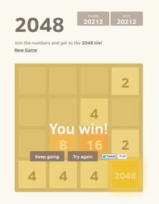
Κανονες
Εάν δύο πλακίδια του ίδιου αριθμού συγκρούονται ενώ κινούνται, θα συγχωνευτούν σε ένα πλακίδιο με τη συνολική τιμή των δύο πλακιδίων που συγκρούστηκαν.Το προκύπτον πλακίδιο δεν μπορεί να συγχωνευτεί ξανά με ένα άλλο πλακίδιο με την ίδια κίνηση. Τα πλακίδια υψηλότερης βαθμολογίας εκπέμπουν απαλή λάμψη

Slide 11
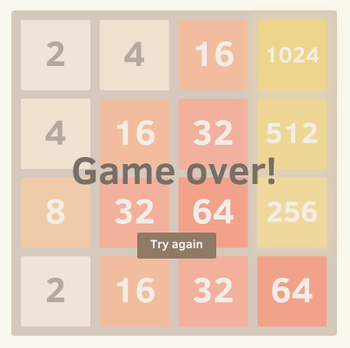
Κανονες
Κινούμε τα πλακίδια προς 4 κατευθύνσεις (πάνω, κάτω, δεξιά, αριστερά)
Με κάθε κίνηση εμφανίζεται ένα νέο πλακίδιο με αριθμό 2 ή 4
Τα πλακίδια με ίδιο αριθμό κατα την σύγκρουσή τους ενώνονται σε 1
Ο παίκτης κερδίζει όταν σχηματίσει τον αριθμό 2048 (Μπορεί να συνεχίσει για Highscore)
Εάν το πλέγμα γεμίσει με πλακίδια και δεν υπάρχει κάποια άλλη κίνηση το παιχνίδι τελειώνει!

Slide 12
Προϋποθέσεις Νέου Παιχνιδιού

Slide 13
Προϋποθέσεις
Προτού ξεκινήσει το παιχνίδι, ο Παίκτης πρέπει να επιλέξει:
Όνομα

Slide 14
Επιπρόσθετες απαιτήσεις UI

Slide 15
Επιπροσθετες απαιτησεις UI
Ανά πάσα στιγμή θα πρέπει να είναι ευδιάκριτο το όνομα του παίκτη (π.χ. Underlined, highlighted, κτλ.)
Θα υπάρχει μια περιοχή που θα δρα ως Ιστορικό (History) και θα καταγράφει διάφορα συμβάντα που σχετίζονται με κάθε παιχνίδι και θα αποθηκεύονται στην βάση ώστε ο παίχτης να μπορεί να δει το ιστορικό του όποτε θέλει
Ένας Timer θα καταγράφει την συνολική διάρκεια κάθε παιχνιδιού.
Θα αναγράφεται το επίπεδο δυσκολίας
Το παράθυρο της εφαρμογής θα περιέχει ένα Menu με τις εξής επιλογές:
Game:
New Game
Restart
Exit
Options
History
Show History
Hide History
Help:
About

Slide 16
Τέλος!

Slide 17
Example
Link: https://2048game.com/

Slide 18
Εργαστηριακh Ομaδα Project
Σύλληψη & Καταγραφή Ιδέας
Μπάμπης Κολοκούρης ΤΠ4504
Παρακολούθηση Υλοποίησης Project
Βιδάκης Νικόλαος,
Αϊβαλής Κώστας,
Τράμπας Αποστόλης
Παπαδάκης Αλέξανδρος
Παναγιώτης Προίσκος ΤΠ4606
Διονύσης Χατζής ΤΠ4906
Φραγκιαδάκης Στυλιανός ΤΠ4691

Slide 19
Φασεις εργου
Φάση Ανάλυσης (Analysis Phase)
UML class diagram ^{*1}
Αναλυτική γραπτή αναφορά (extensive textual report)
Φάση Υλοποίησης -1 (Implementation Phase – 1)
UML class diagram
Αναλυτική γραπτή αναφορά (detailed report)
Javadoc
Πηγαίος κώδικας (source code)
Εκτελέσιμος κώδικας (με οδηγίες εκτέλεσης)
Φάση Υλοποίησης -2 (Implementation Phase – 2)
Ίδιο με τη φάση -1
Ενδελεχής τεκμηρίωση δυνητικών διαφοροποιήσεων μεταξύ Φάσης -1 και 2
Προφορική Εξέταση (Oral examination)

